Slide 1


Курсовая работа на тему: Создание платформы для управления ресурсами и эффективностью работы компании.
Специальность: 09.02.07 Информационные системы
и программирование
Студент: Афонин Андрей Александрович Руководитель: Оствальд Анна Николаевна
Москва 2023

Slide 2

Актуальность
В динамично меняющемся мире предприятий и интернет технологий, эффективное управление ресурсами является ключевым фактором успеха компании. Разработка специализированной платформы позволяет: оптимизировать использование ресурсов, повысить производительность, усилить прозрачность процессов.
2

Slide 3

Цели и задачи
Основная цель курсовой работы:
Разработать платформу для управления ресурсами и эффективностью работы компании.
Задачи:
Провести анализ рынка разработки ПО для выявления оптимальной платформы разработки;
Изучить процесс и особенности выбранной платформы;
Спроектировать базу данных;
Разработать программный интерфейс взаимодействия пользователя и ИС.
3

Slide 4
Предметная область
Разрабатываемое веб-приложение нацелено на широкий спектр предприятий, нуждающихся в средствах по оптимизации производственных процессов и управлении персоналом.
4

Slide 5



Средства реализации
Spring framework: бэкенд
Thymeleaf: генератор шаблонов
PostgreSQL: СУБД

Slide 6
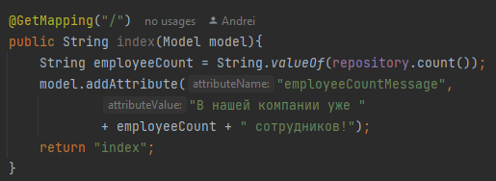
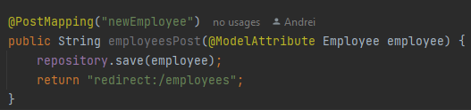
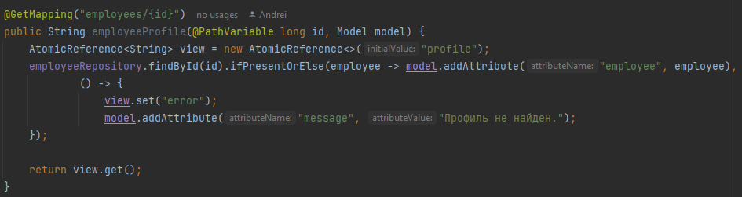
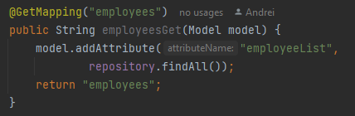
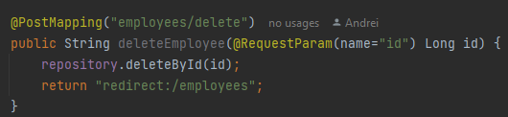
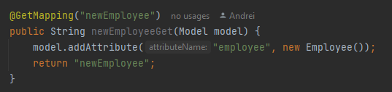
Контроллеры

Slide 7
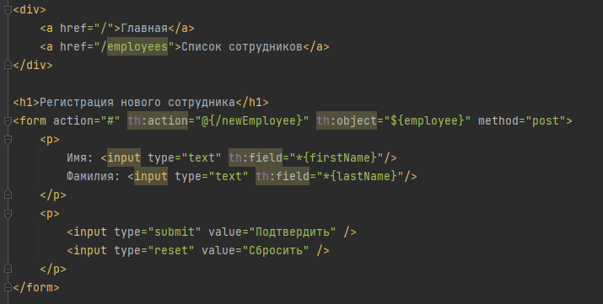
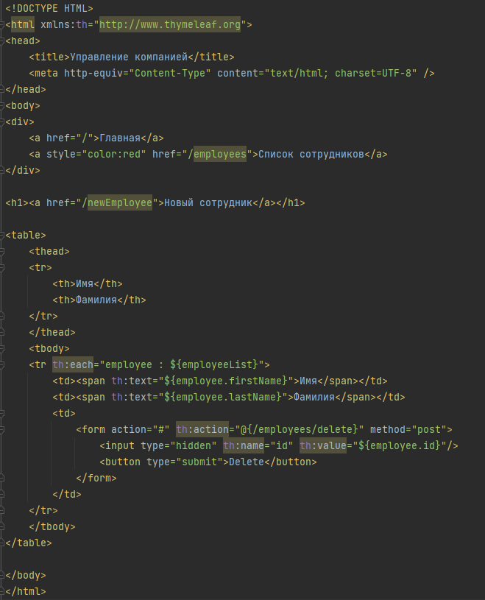
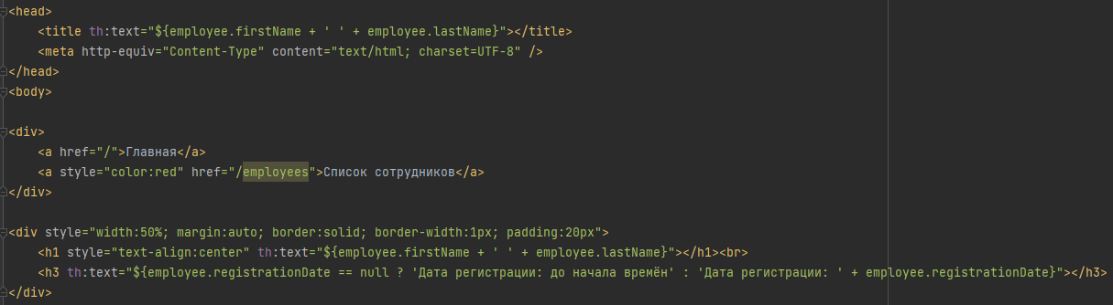
HTML шаблоны

Slide 8
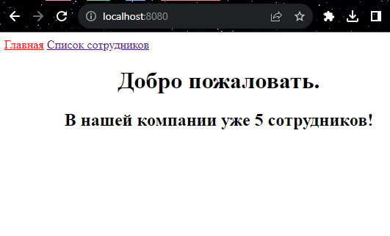
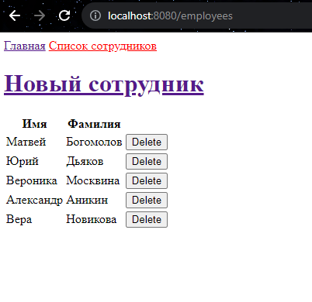
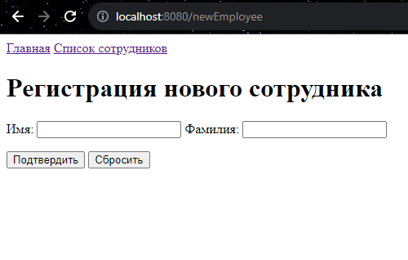
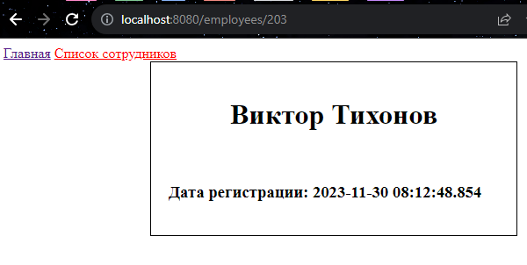
Веб-приложение

Slide 9
Заключение
В ходе выполнения данной курсовой работы были решены все поставленные задачи;
Цель достигнута: веб-приложение разработано и готово к эксплуатации.

Slide 10
Спасибо за внимание!

